Slide 1
Дифракционные исследования в отделе нейтронных экспериментальных
станций ККСНИ НИЦ «Курчатовский институт»
Эм В.Т.
Сотрудничество в области дифракции
Московский государственный университет приборостроения и информатики
2. Институт физики высоких давлений РАН (Троицк)
3. Институт физики твердого тела РАН (Черноголовка)
4. Тамбовский государственный университет (Тамбов)
Всероссийский научно-исследовательский институт неорганических материалов (Москва)
Московский институт стали и сплавов (Москва)
Институт ядерных исследований РАН (Троицк)
Институт физики металлов УрО РАН (Екатеринбург)
Институт Химии твердого тела УрО РАН (Екатеринбург)
Объединенный институт ядерных исследований (Дубна)
Национальный исследовательский ядерный университет МИФИ (Москва)
Институт ядерной физики (Реж, Чехия)
ESRF (Гренобль, Франция)
КАЕRI (Тэджон, Южная Корея)

Slide 2
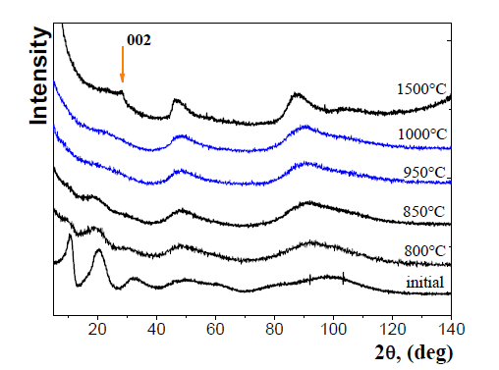
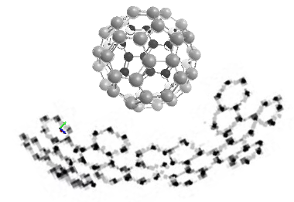
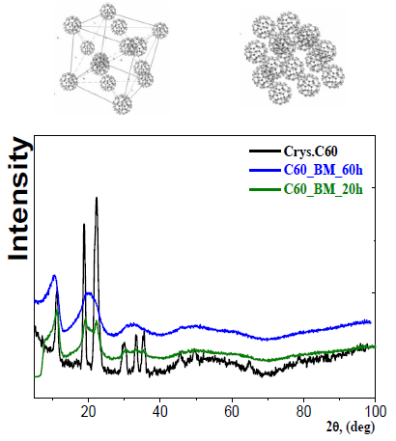
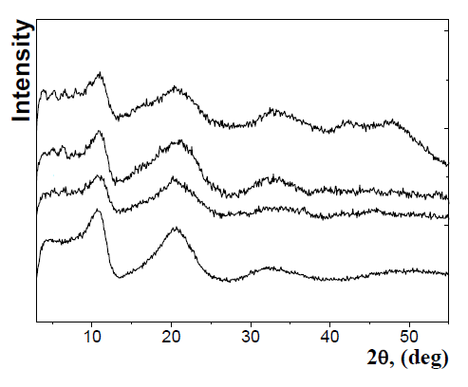
Строение аморфных фуллеренов и металл-фулеренных композитов при термобарическом воздействии
Изотермический отжиг
Механический размол
Исходный материал - порошок кристаллических фуллеритов C60 (чистотой 99,5 %) производства НеоТекПродакт, полученный высокотемпературной обработкой графита с последующим выделением с помощью органических растворителей и дальнейшим хроматографическим разделением.
Коллапс молекулы
При температурной эволюции аморфных фуллеритов С60, на дифракционных спектрах видны изменения, связанные с переходом из аморфной молекулярной фазы (аморфный фуллерит) в аморфную атомарную (аморфную графитоподобную фазу), через промежуточную фазу;
Барическое воздействие
5 ГПа
При комнатной температуре и давлении до 5 ГПа структура фуллеренные гало сохраняются
4,1 ГПа
Длительный механический размол в шаровых мельницах кристаллических фуллеренов С60 сопровождается исчезновением дальнего порядка в кристалле
1,6 ГПа
initial

Slide 3
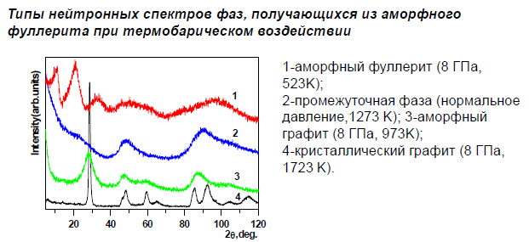
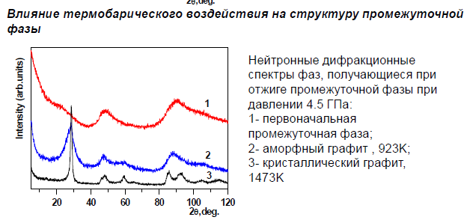
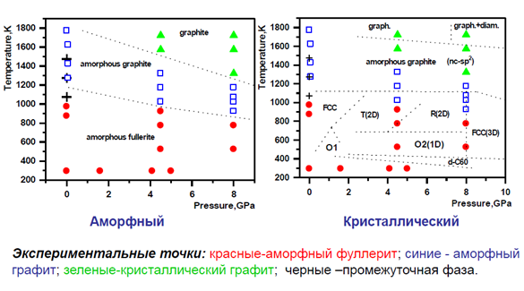
Термобарическое воздействие
Фазовые диаграммы

Slide 4
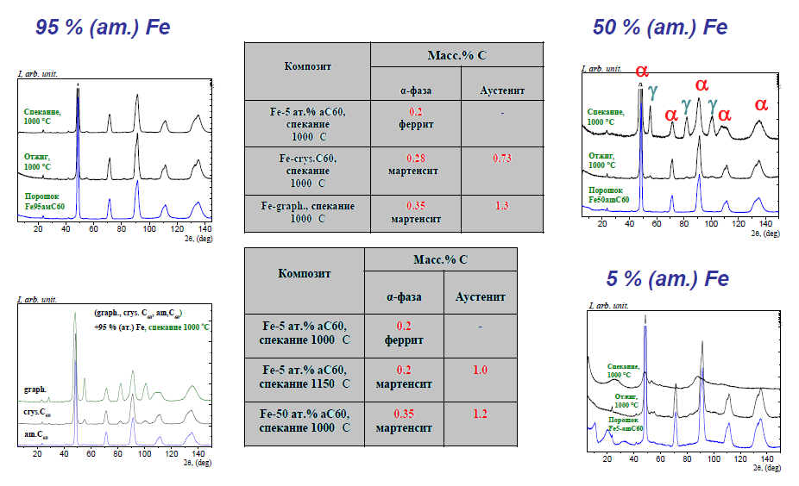
Взаимодействие аморфных фуллеритов с железом при формировании металл-матричного композита Fe-C

Slide 5
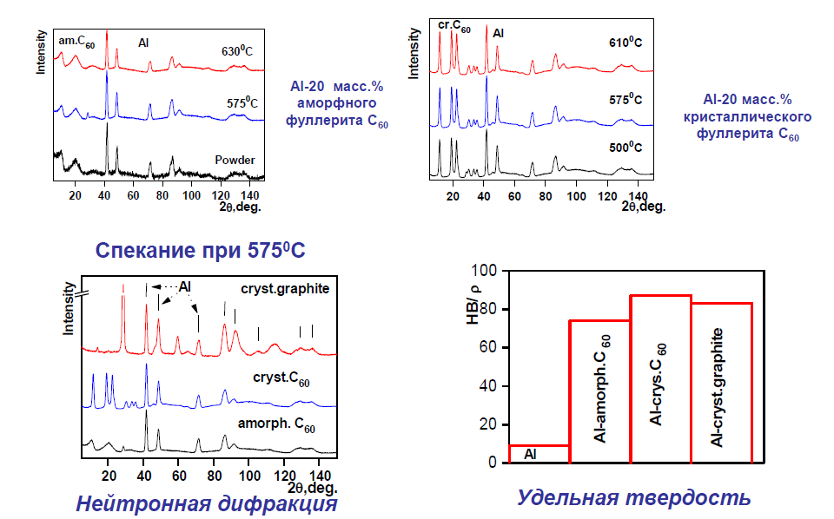
Взаимодействие аморфных фуллеритов с алюминием при формировании металл-матричного композита Al-C

Slide 6
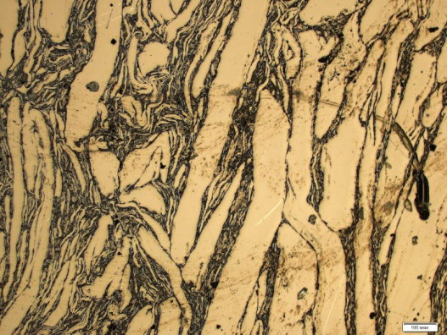
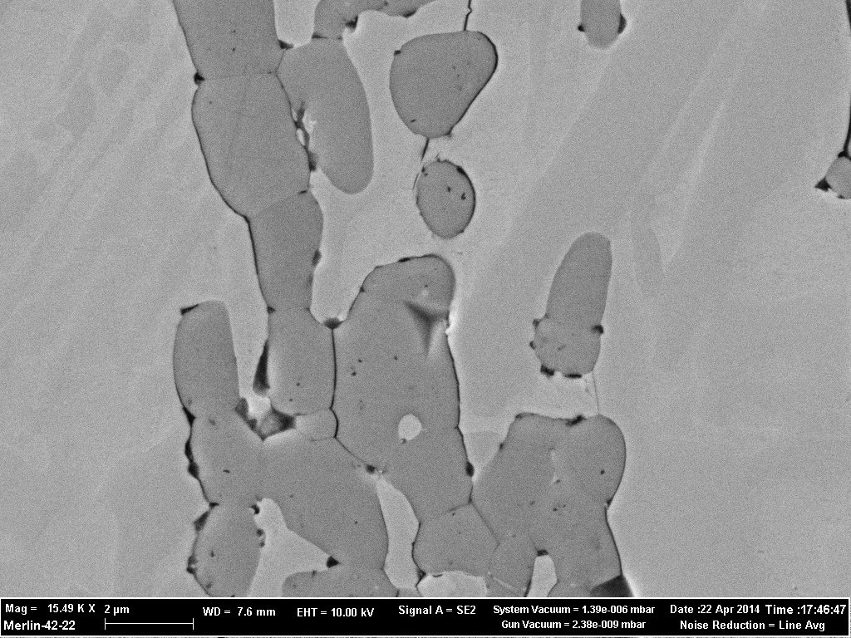
Взаимодействие аморфного фуллерена с аустенитным сплавом Fe+33.2%Ni
Слева-оптическая фотография микроструктуры
спеченного образца (х50), справа- SEM изображение
углеродной фазы (х3500). Давление было приложено
вдоль горизонтального направления.
Нейтронограммы исходной смеси порошков
сплава Fe-33.2%Ni и аморфного фуллерита С₆₀
(25 ат%) до (1) и после спекания при давлении 8 ГПа и температурах 600 (2), 800 (3) и 1100⁰С (4).
Звездочками показы максимумы ГЦК решетки
металлического твердого раствора, крест
показывает сильнейшую линию графита (002)
(Fe,Ni)₃C
Изменение периода решетки ГЦК металлической
фазы после спекания.

Slide 7
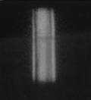

Исследование делящихся материалов (сплавы урана и плутония)
Исследование длительного старения сплава Pu-Ga.
Изотоп | 238 | 239 | 240 | 241 | 242 | 244
Масс.% | 1.38 | 0.29 | 3.14 | 0.63 | 94.12 | 0.51
Период полураспада (лет) | 86.4 | 24390 | 6580 | 14.98 | 388000 | 8*10⁷
Уникальный образец на основе слабо поглощающего изотопа Pu²⁴² с добавкой быстро распадающегося изотопа Pu²³⁸, который ускорял старение в 4 раза. Эксперимент длится 10лет, что соответствует 40 эквивалентным годам.
Pu²³⁹
Pu²⁴²
Экспериментальные образцы и их ориентация на пучке.

Slide 8
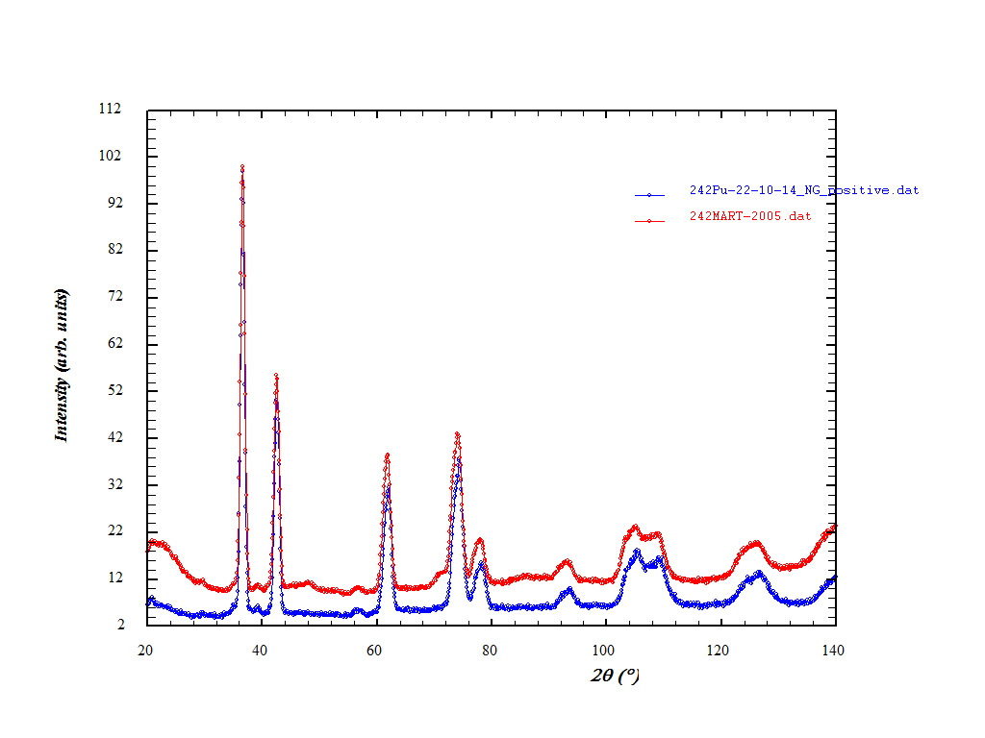
Изменение среднеквадратичных смещений.
Дифрактограммы образца δ-Pu²⁴²-Ga после старения в
ходе 150 и 3233 дней (~1.5 и ~ 35.5 эквивалентных лет).
Изменение параметра решетки.

Slide 9
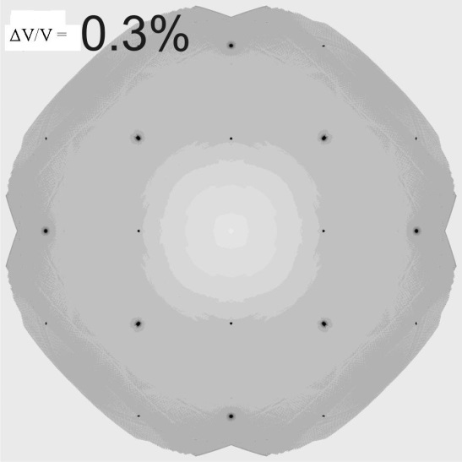
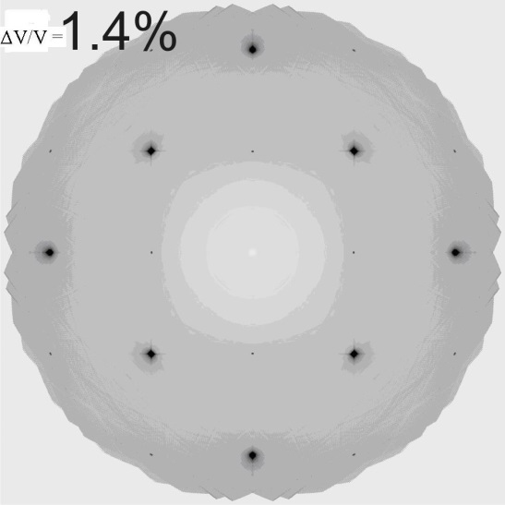
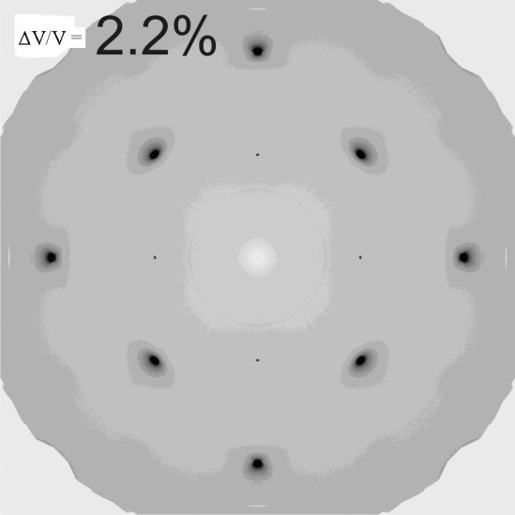
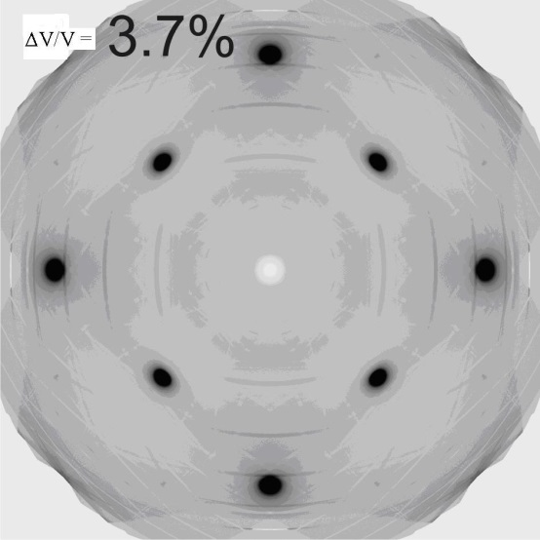
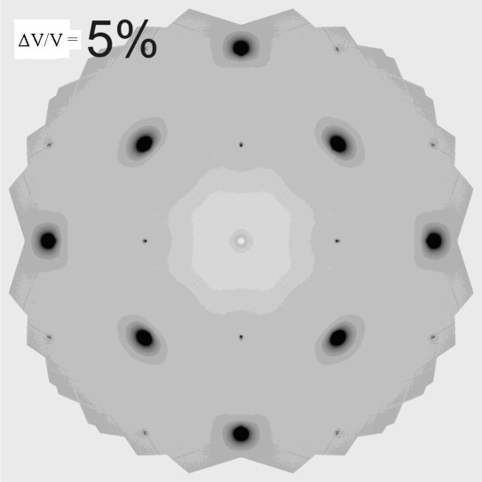
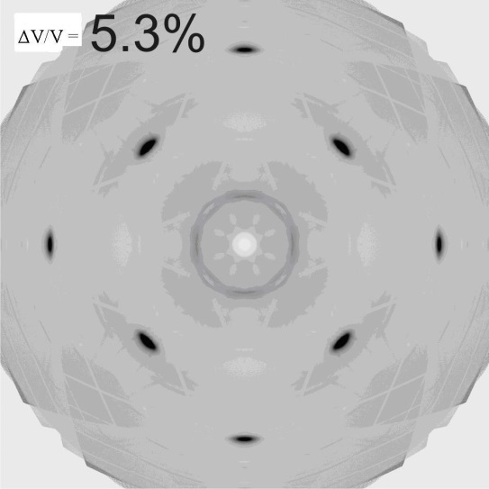
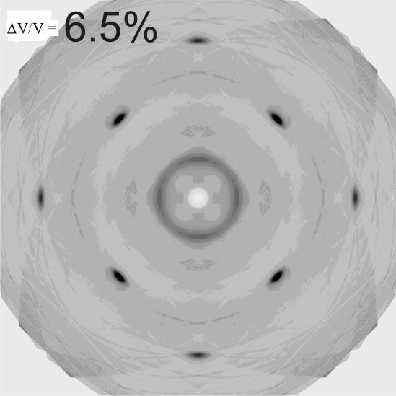
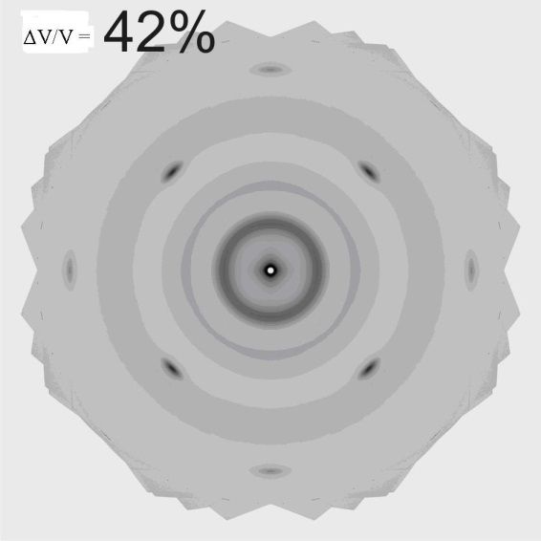
Исследование алмаза, облученного быстрыми нейтронами
Лауэ-граммы образцов, облученных быстрыми нейтронами, в зависимости от уменьшения плотности

Slide 10
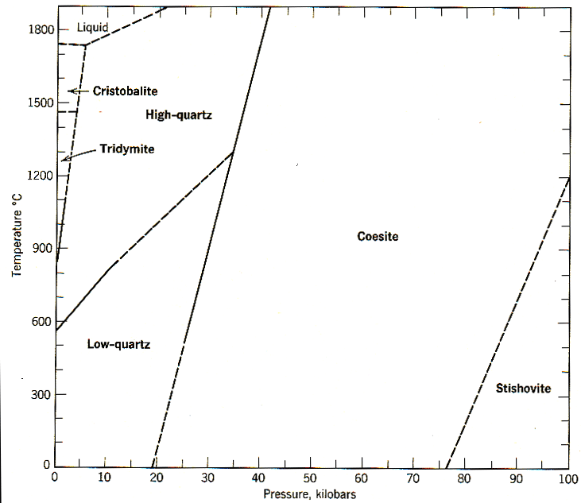
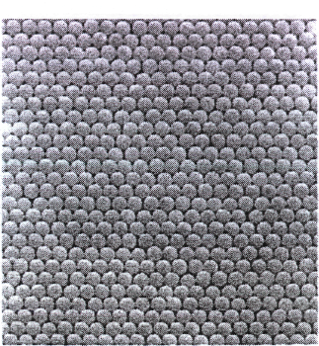
Длиннопериодные структуры
арешетки >> Rмежатомн.
(опаловые матрицы, фотонные кристаллы, решётки пор, выделения в сплавах и др.)
Опалы: (SiO₂·nH₂O)
Естественные
ТЕХНОМАШ (Т)
ИФТТ РАН (Ч)
Базовые составляющие
(0.3 – 1.4мкм)
Диаграмма состояния SiO₂
Участок однослойной плен­ки с плотнейшей упаковкой SiO₂ -сфер размером 1.05 мкм. Изображение полу­чено с помощью сканирующего электронного микроскопа
Сочетание ультрамалоугловой (для сверхрешеток) и широкоугловой (для базовых составляющих) дифракции нейтронов.
Нейтроны – ДИСК, СТОИК
СИ – МЕДИАНА, ДИКСИ

Slide 11
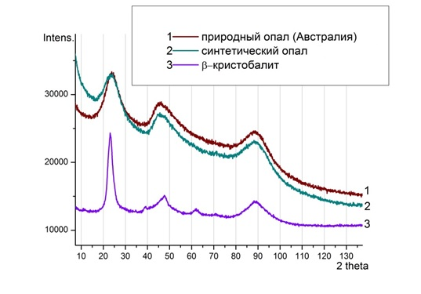
Базовые составляющие
Аморфные шарики в большинстве
случаев на кристобалитной, а не на кварцевой основе .
Нейтронограммы синтетического фотонного кристлла на основе SiO₂ , природного благородного опала и β-кристобалита (образец природного халцедона)

Slide 12
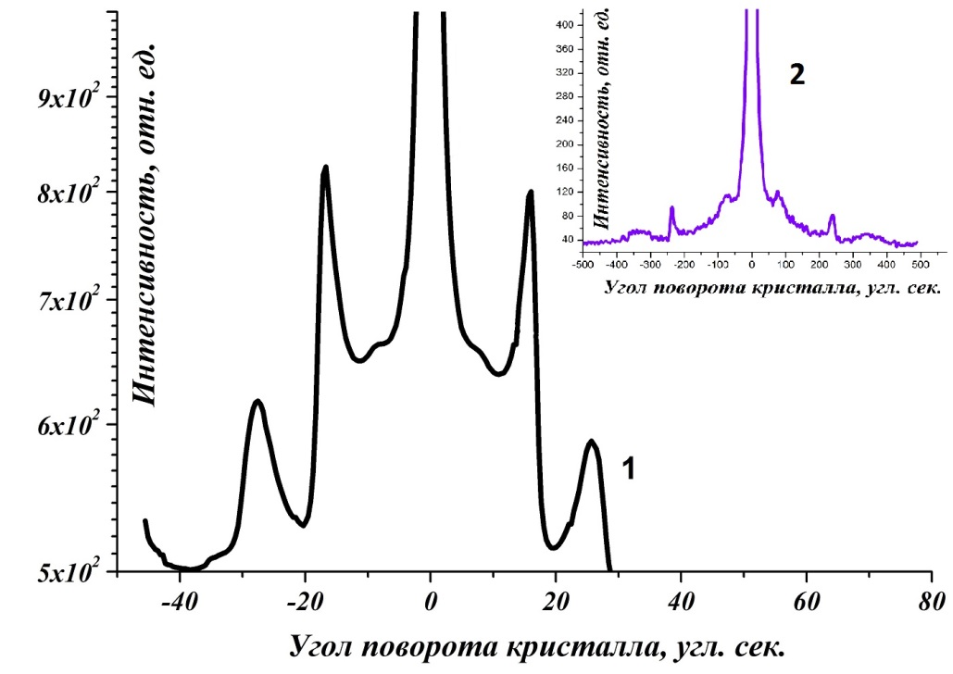
Сверхрешётки
(малоугловая дифракция)
a ~ 1100нм
Данные малоугловой дифракции синтетического опала: 1- синхротронной (λ=0,5Å); 2- нейтронной (λ=1,54Å)

Slide 13
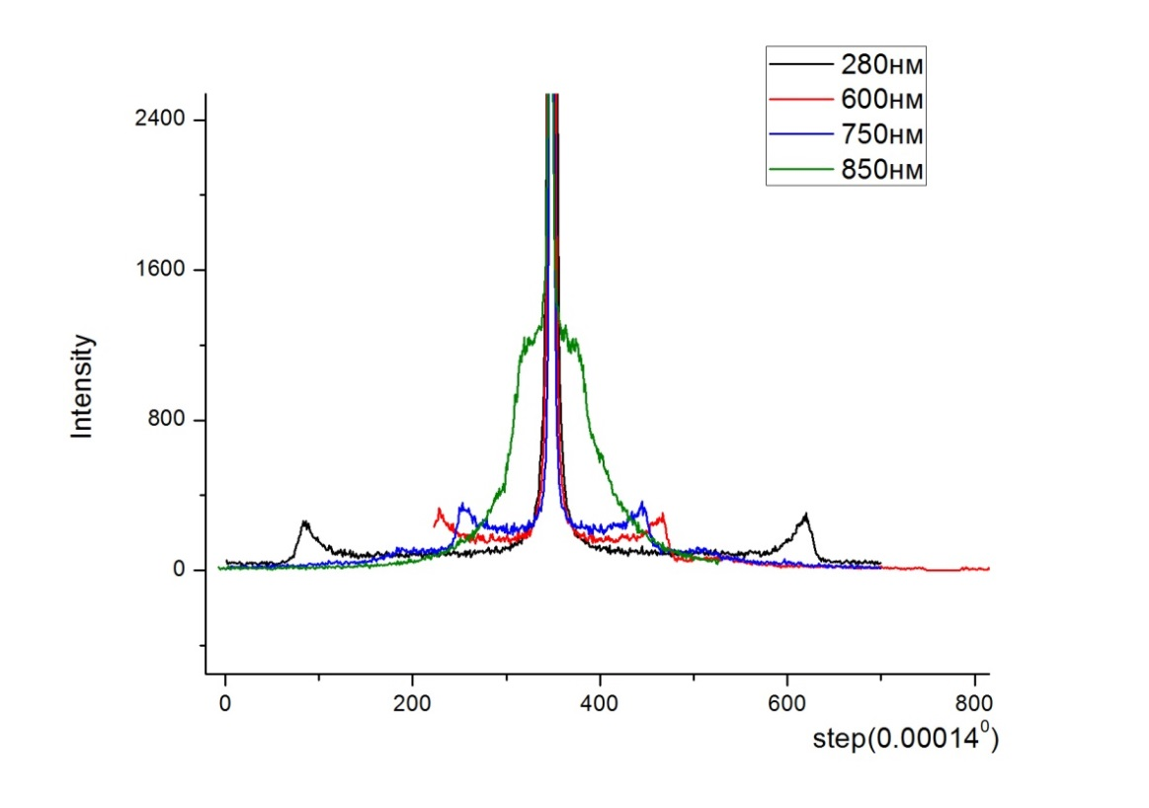
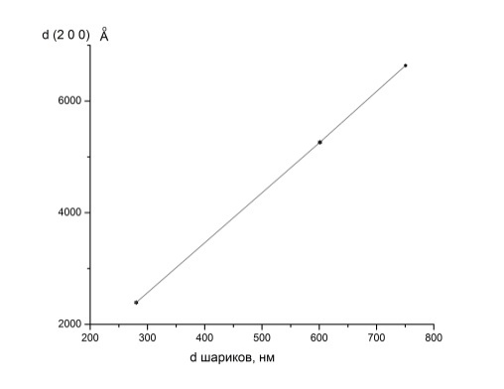
Сверхрешётки
(малоугловая дифракция)
Зависимость межплоскостного расстояния
(200) кубической сверхструктуры опала от
диаметра глобулы
Малоугловая дифракция нейтронов
на сверхрешётке опала (Ч)

Slide 14
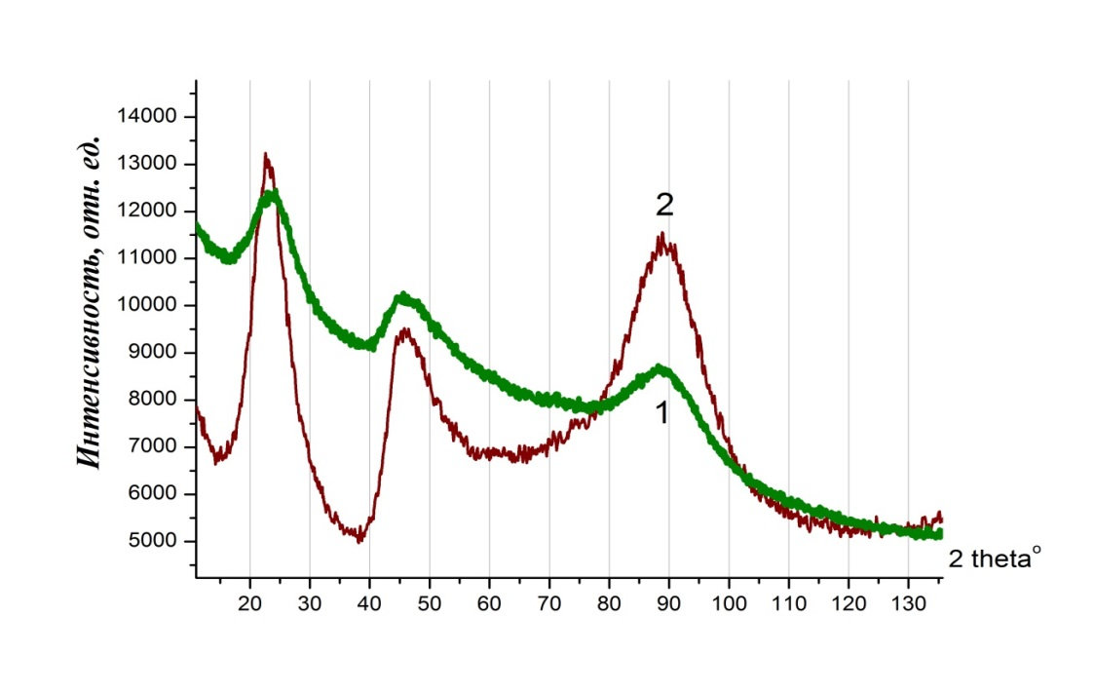
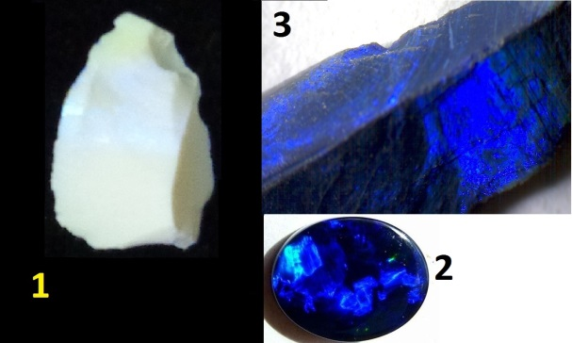
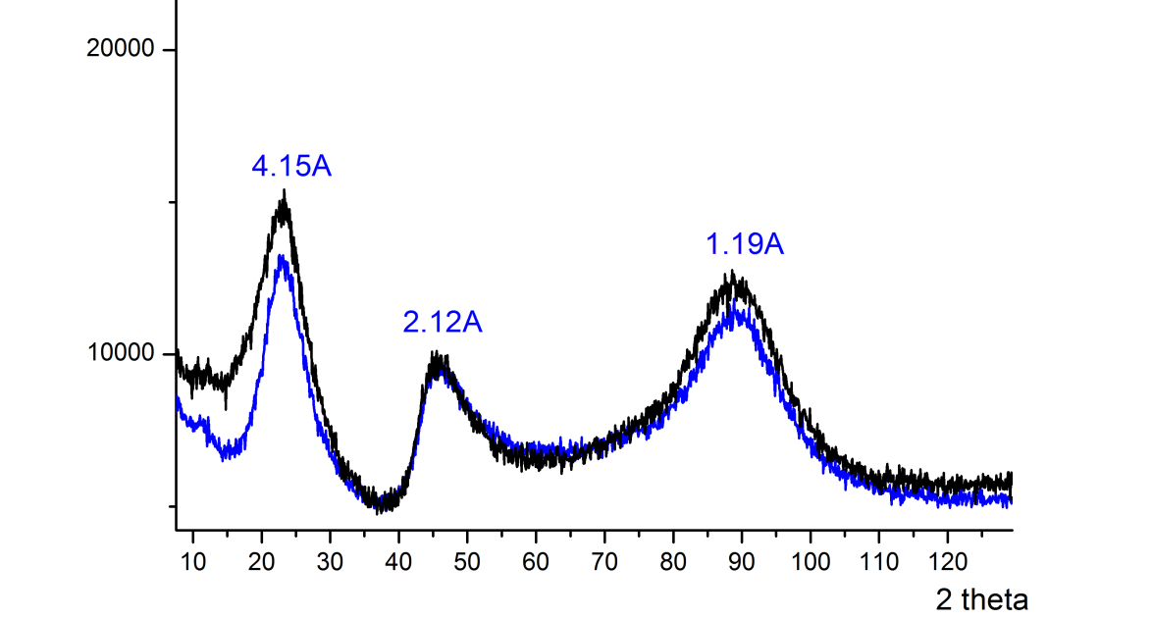
Термическое воздействие (Т)
1 – исходный синтетический опал;
2 – природный благородный опал;
3 - синий опал, полученный при 1000^{о} C
Нейтронограммы синтетического фотонного кристалла
на основе SiO₂ (Т): 1- исходный синтетический опал;
2- синий опал, полученный при 1000^{о} C (10мин)
1147⁰С - синий
1500⁰С - чёрный
Нейтронограммы опала (Т),
отожженного
при 1147⁰ С -10мин (синий)
и при 1500⁰ С -10мин (черный)

Slide 15
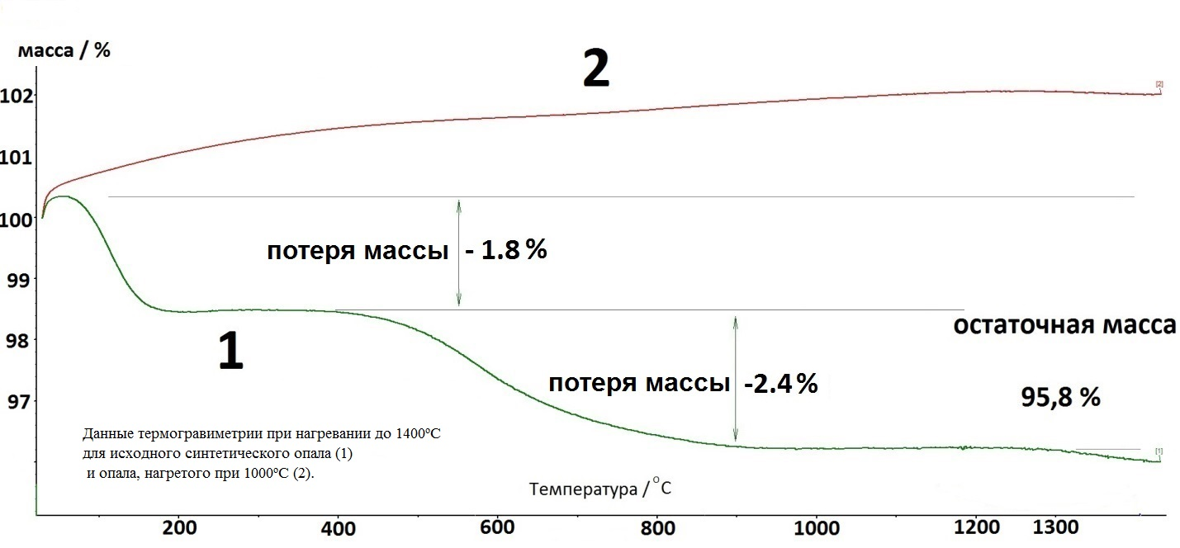
Термическое воздействие
Данные термогравиметрии при нагревании до 1400^{о}C для исходного синтетического опала (1) и синего опала, полученного при 1000^{о}C (2)
Фазовые переходы отсутствуют, за исключением потери воды и
водородосодержащей компоненты.
С потерей воды изменяется цвет: белый → синий → чёрный

Slide 16
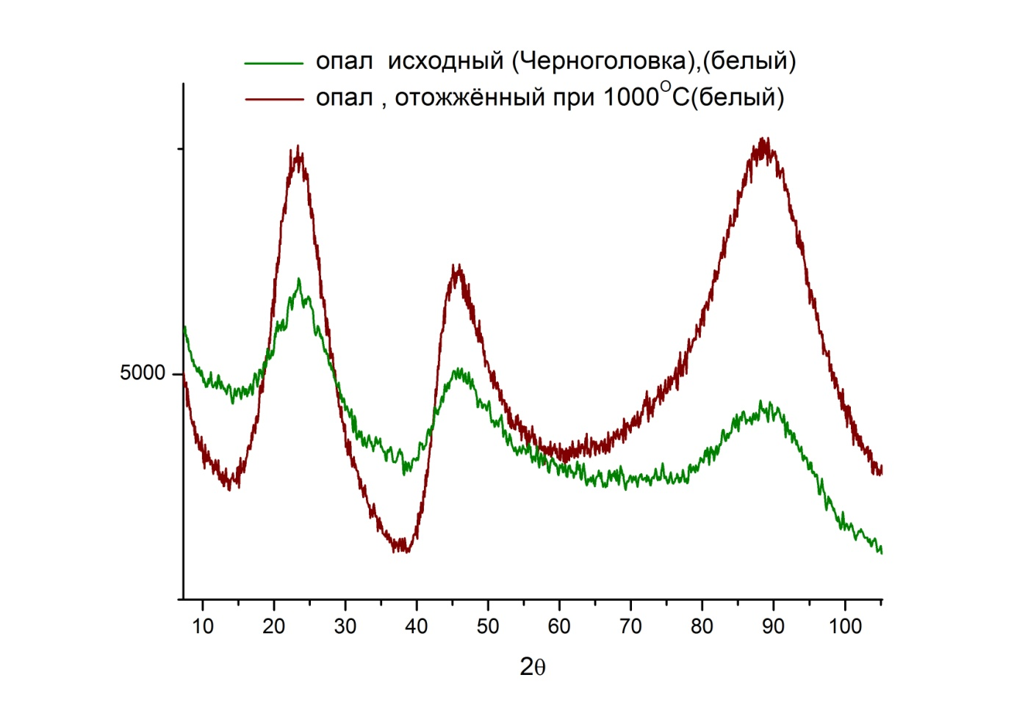
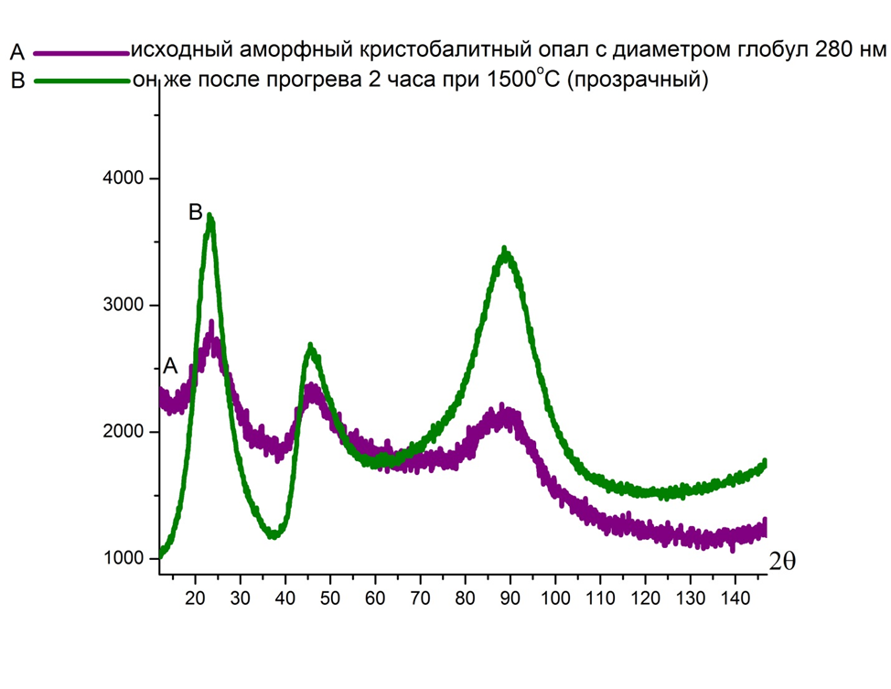
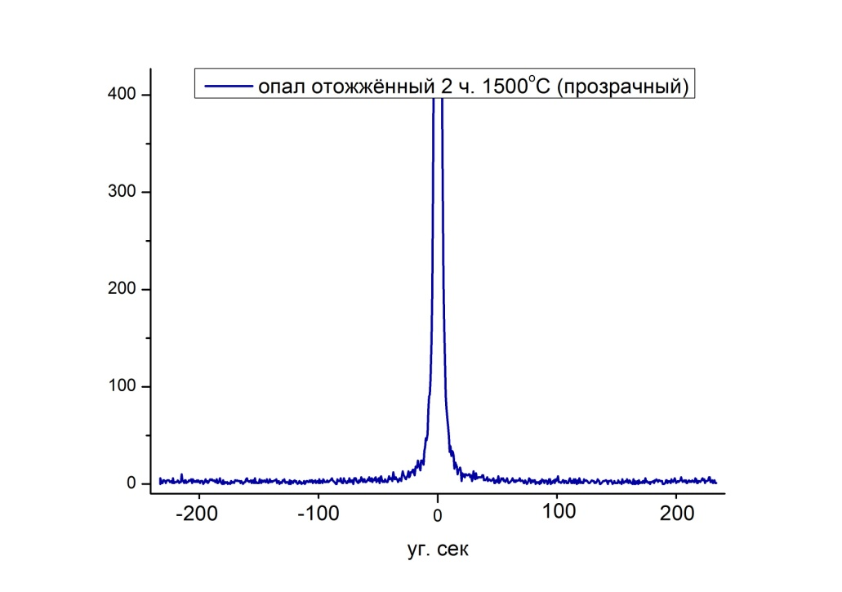
Термическое воздействие (Ч)
ТЕХНОМАШ | Исх. Белый | 1000⁰ (10мин) синий | 1500⁰ (10мин) чёрный
Черноголовка (ИФТТ) | Исх. Белый | 1000⁰ (10мин - 2ч) белый (серый) | 1500⁰ (2ч) прозрачный
Малоугловая дифракция (кристобалитное стекло)

Slide 17
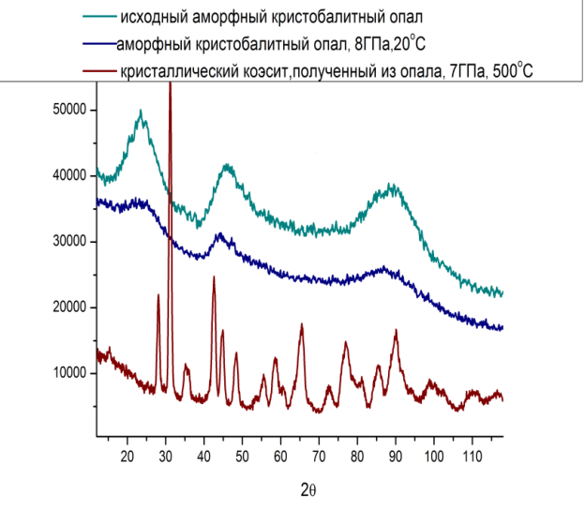
Термобарическое воздействие
7ГПА, 500⁰С → кристаллизация

Slide 18
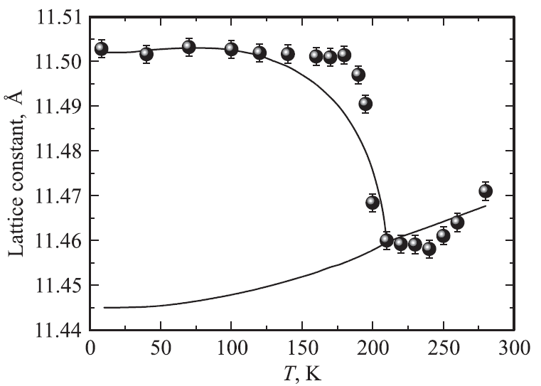
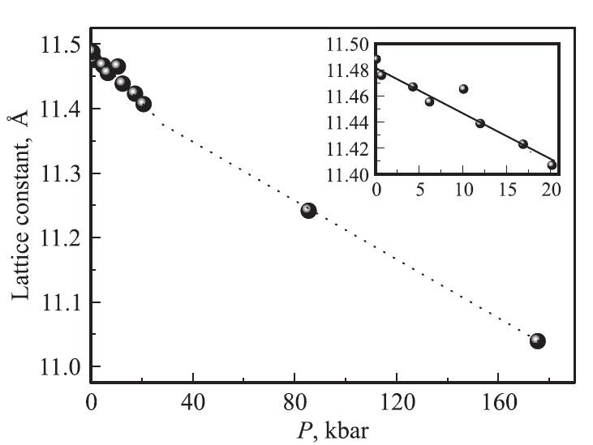
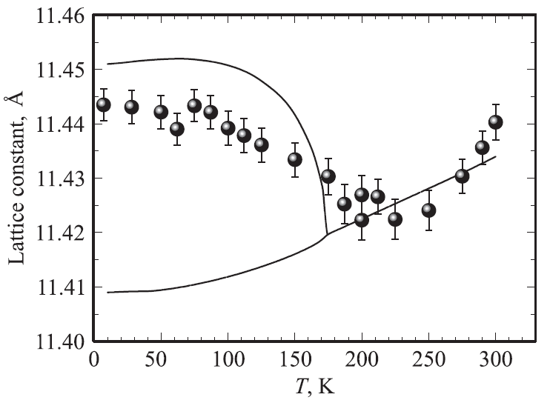
Влияние всестороннего давления на магнитные и решеточные
свойства ферромагнетика La(Fe_{0.86} Si _{0.14})₁₃
Зависимость постоянной решетки a ферромагнетика
La(Fe_{0.86}Si_{0.14})₁₃ от давления при комнатной температуре.
На вставке показана линейная подгонка для определения
численного значения модуля сжатия.
Зависимость постоянной решетки образца
La(Fe_{0.86}Si_{0.14})₁₃ от температуры для нулевого давления.
Сплошные линии — расчет. Нижняя кривая — результат
расчета а(T ) без учета спонтанной объемной
магнитострикции. Верхняя кривая — расчет полного
изменения а(T ).
Зависимость постоянной решетки образца La(Fe_{0.86}Si_{0.14})₁₃ от температуры при давлении 11.5 kbar. Сплошные линии — расчет.

Slide 19
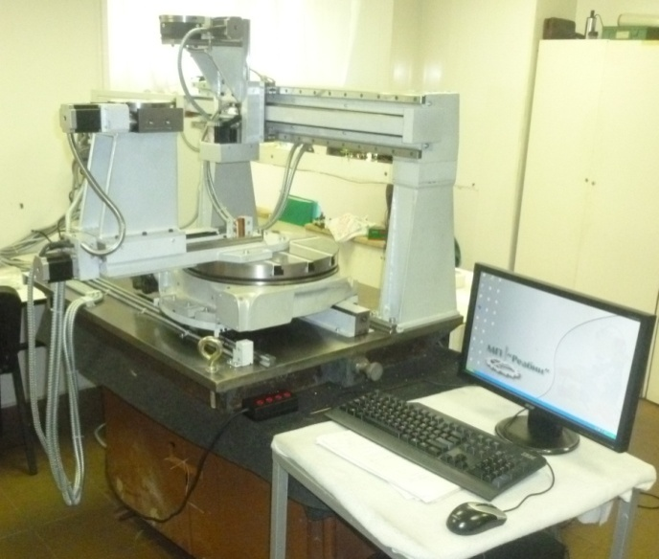
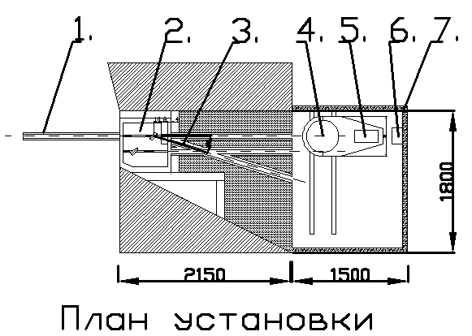
Установка для нейтронной и гамма радиографии и
томографии ДРАКОН (2015)
Назначение: получение томографических
изображений объектов с помощью монохроматических
нейтронов с переменной длиной волны и гамма-квантов.
1 – Коллиматор, 2 – монохроматор,
3 – Вторая коллимационная система, 4 – Узел образца, 5 – детектор,6 – Ловушка, 7 – Подвижная защита.
Технические характеристики:
-Размеры нейтронного пучка на образце: 50х50мм²
-Монохроматор : двойной PG + PG
-Диапазон изменения длины волны
монохроматических нейтронов: 1- 3А
-Точность линейных перемещений образца: 0,02мм
- Точность угловых перемещений образца: 30”
- Максимальный вес образца 100кг
Детекторы:
1.NeutronOptics CCD KAI 04022, 200х200 мм², пиксель 7,4 мкм
2. Image Plate с Gd покрытием
Узел образца на основе однокоординатных и поворотных столов с ПУ (Программное Управление-5 координат).
Исследования в области материаловедения, археологии, палеонтологии и т.д.

Slide 20
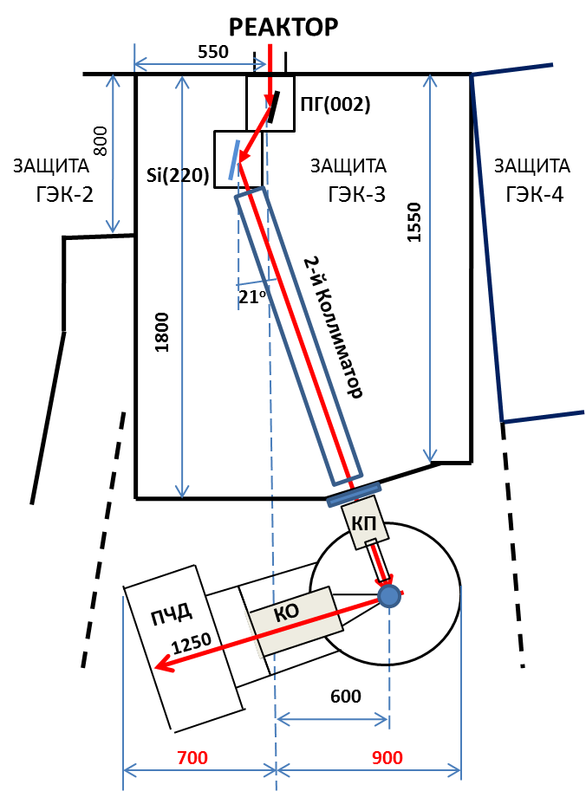
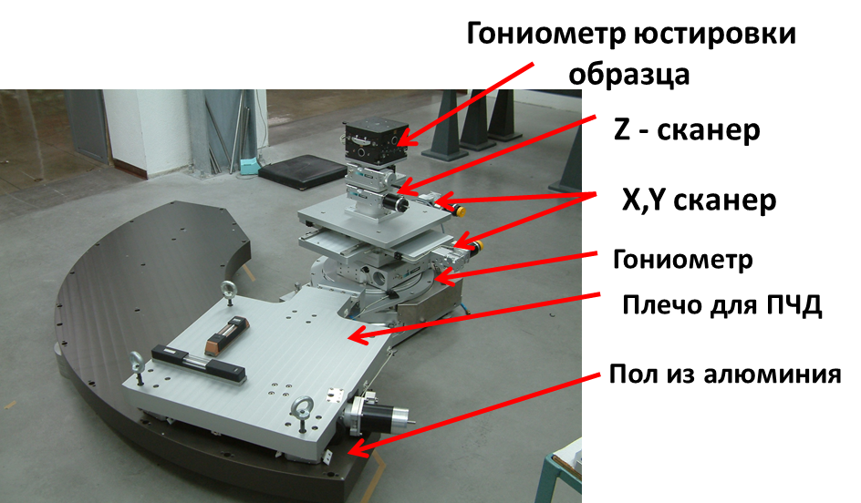
Нейтронный стресс-дифрактометр СТРЕСС (2015)
Назначение: измерение внутренних остаточных напряжений в массивных образцах.
Основные характеристики прибора:
Погрешность определения напряжений – ± 50МПа (сталь)
Длина волны нейтронов – 1.56Å
Монохроматор – двойной PG 002+ Si220 (BPC )
Угловое разрешение – 3х10⁻³
Размер пробного объёма – 1 ÷700 мм³
Максимальный вес образца – 100 кг
Максимальный размер образца – 50 см
Максимальная толщина образца – 40мм (сталь)
Контрольная сборка

